Slide 1
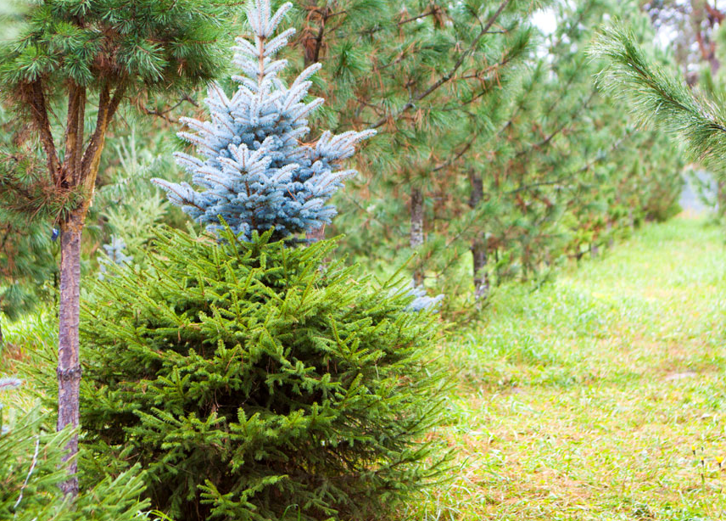
Отчет
об исполнении бюджета Калтайского сельского поселения за 2020 год

Slide 2
Калтайское сельское поселение
Бюджет Калтайского сельского поселения 2016-2020 гг.
тыс. руб.
 | 2016 год | 2017 год | 2018 год | 2019 год | 2020 год
Доходы | 20956,4 | 23492,5 | 24591,1 | 23442,6 | 26565,6
Расходы | 21616,6 | 23486,3 | 25821,5 | 22828,6 | 27277,8

Slide 3
Доходы и расходы Калтайского сельского поселения на 1 жителя в динамике (тыс. руб.) 2016-2020 годы
Калтайское сельское поселение
Год | Доходы (тыс. руб.) | Расходы (тыс. руб.) | Численность населения (чел.) | Доходы на 1 жителя (тыс. руб.) | Расходы на 1 жителя (тыс. руб.)
2016 | 20956,4 | 21616,6 | 4097 | 5,1 | 5,3
2017 | 23492,5 | 23486,3 | 4213 | 5,6 | 5,6
2018 | 24591,1 | 25821,5 | 4209 | 5,8 | 6,1
2019 | 23442,6 | 22828,6 | 4178 | 5,6 | 5,5
2020 | 26565,6 | 27277,8 | 4099 | 6,5 | 6,7

Slide 4
Доходы бюджета Калтайского сельского поселения в динамике 2016-2020 годы
Калтайское сельское поселение
2020 год

Slide 5
Структура доходов бюджета в 2020 году
Калтайское сельское поселение
тыс. руб.
Наименование дохода | План | Исполнение | % исполнения
Налоговые | 10 834,1 | 10 463,5 | 96,6
Неналоговые | 1 011,5 | 1 724,9 | 170,5
Безвозмездные поступления | 15 797,5 | 14 377,2 | 91,0
Итого | 27 643,1 | 26 565,6 | 96,1

Slide 6
Калтайское сельское поселение
Поступление налоговых доходов в 2020 году 10 463,5 тыс. руб.

Slide 7
Томский район
Калтайское сельское поселение
Поступление неналоговых доходов в 2020 году 1 724,9 тыс. руб.

Slide 8
Калтайское сельское поселение
Безвозмездные поступления в 2020 году 14 377,2 тыс. руб.

Slide 9
Калтайское сельское поселение
Расходы бюджета Калтайского сельского поселения в динамике (2016-2020 гг.)
Год | Расходы (тыс. руб.)
2016 | 21 616,6
2017 | 23 486,3
2018 | 25 821,5
2019 | 22 828,6
2020 | 27 277,8

Slide 10
Калтайское сельское поселение
Исполнение по расходам бюджета Калтайского сельского поселения
за 2020 год
Основные направления
План 2020 год, тыс. руб.
Исполнено, тыс. руб.
% исполнения
Общегосударственные вопросы
9 151,9
9 112,9
99,6
Национальная оборона
276,5
276,5
100,0
Национальная безопасность и правоохранительная деятельность
110,0
110,0
100,0
Национальная экономика
3 078,0
3 077,9
100,0
Жилищно-коммунальное хозяйство
6 287,5
6 287,3
100,0
Охрана окружающей среды
2 070,9
1 638,9
79,1
Культура, кинематография
3 400,0
3 400,0
100,0
Социальная политика
3 764,0
2 764,0
73,4
Физическая культура и спорт
344,0
344,0
100,0
Межбюджетные трансферты общего характера
266,3
266,3
100,0
ИТОГО
28 749,1
27 277,8
94,9

Slide 11
Калтайское сельское поселение
Структура расходов бюджета Калтайского сельского поселения в 2020 году

Slide 12
Томский район
Калтайское сельское поселение
Финансовый результат исполнения бюджета
Калтайского сельского поселения в 2020 году
Результат исполнения бюджета
в 2020 году – дефицит в сумме
712,2 тыс. руб.
Источники финансирования дефицита бюджета –
изменение остатков средств на счетах по учету средств бюджета

Slide 13
Контактная информация
Муниципальное образование
«Калтайское сельское поселение»
Администрация Калтайского сельского поселения
График работы:
с 9-00 до 17-00,
перерыв с 13-00 до 14-00
Адрес юридический: 634522, Томская область, Томский район,
с.Калтай, ул. Ленина, 72
Адрес фактический: 634523, Томская область, Томский район,
с.Курлек, ул. Трактовая, 48
Тел. 8(3822) 968385, факс 8(3822) 968293
Адрес электронной почты:
kaltaisp@mail.ru

